Slide 1
Elektron Transport Zinciri

Slide 2
Elektron Transport Zinciri (ETZ)
Mitokondrinin iki membranı vardır: iç ve dış.
Dış membran oldukça geçirgendir.
İç membran, matriksi çevreler. Krista adı verilen iç membran kıvrımları, yüzey alanını artırır. İç membranda, elektron transferi (Kompleks I, II, III ve IV) ile ATP sentezinden (Kompleks V) sorumlu toplam 5 kompleks vardır.
İç ve dış membran arasında membranlararası boşluk bulunur.

Slide 3
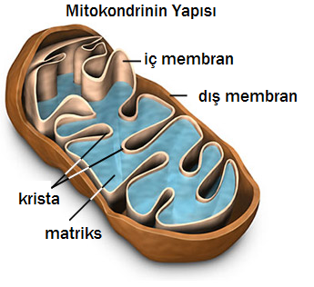

Slide 4
Kompleks I: NADH dehidrogenaz
Kompleks II: Süksinat dehidrogenaz
Koenzim Q (ubikuinon): mobil elektron taşıyıcısı
Kompleks III: sitokrom b + sitokrom c₁
Sitokrom c: mobil elektron taşıyıcısı
Kompleks IV (sitokrom oksidaz): sitokrom a + sitokrom a₃
Kompleks V: ATP sentaz
*Koenzim Q dışındaki hepsi protein yapılıdır.
*Sitokrom c dışındakiler iç membranda; sitokrom c membranlararası boşlukta bulunur.

Slide 5
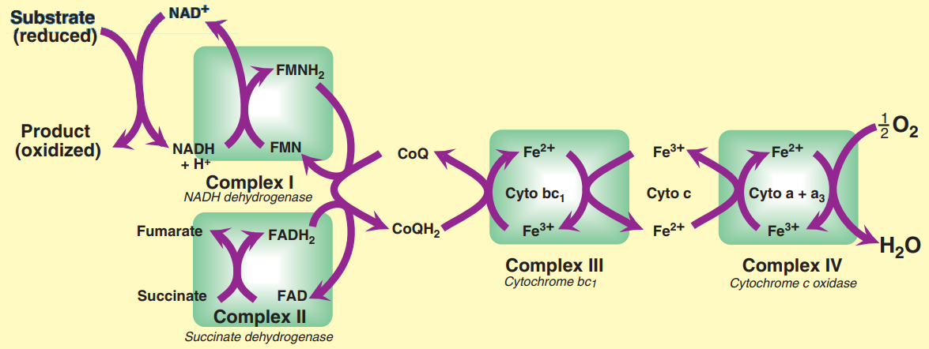

Slide 6
Enerji taşıyan moleküllerin yükseltgenmesi sonucu açığa çıkan elektronlar, Kompleks I veya Kompleks II aracılığı ile ETZ’ye girer.
Koenzim Q (ubikuinon), Kompleks I veya Kompleks II’den aldığı elektronları Kompleks III’e aktaran mobil (hareketli) elektron taşıyıcısıdır.

Slide 7
Sitokrom c, Kompleks III’ten aldığı elektronları Kompleks IV’e aktaran mobil elektron taşıyıcısıdır.
Kompleks IV, sitokrom oksidaz olarak adlandırılır ve moleküler oksijeni suya indirger.
Kompleks I, III ve IV, aynı zamanda birer proton pompası olarak görev yapar ve elektronların akışı sırasında matriksten membranlararası boşluğa proton pompalar.

Slide 9
Membranlararası boşluğa pompalanmış olan protonlar, Kompleks V aracılığı ile tekrar matrikse dönerken, ADP’den ATP sentezlenir.
Elektronların NADH veya FADH₂’den O₂’e transferinin sonucunda ATP’nin oluşturulduğu sürece oksidatif fosforilasyon adı verilir.

Slide 10
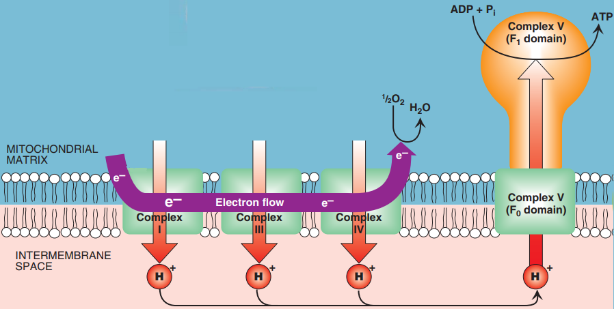
Oksidatif Fosforilasyon

